Slide 1
基督徒的信仰

Slide 2
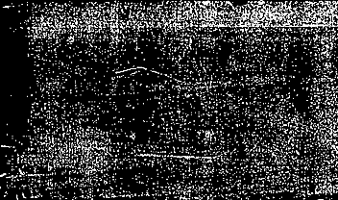
寬恕與修和

Slide 3
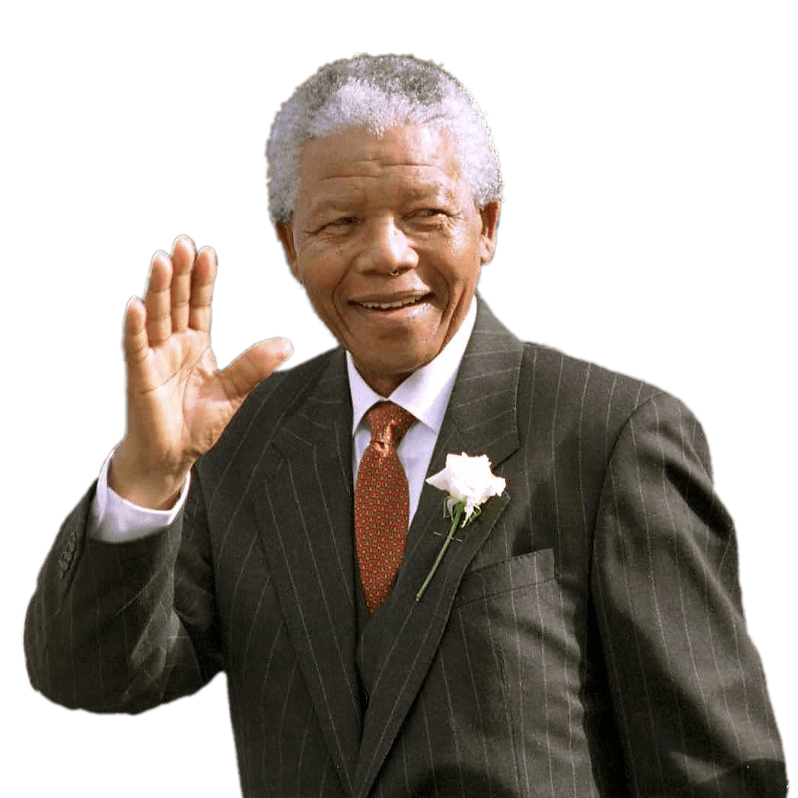

曼德拉是南非反種族隔離革命家、政治家及慈善家，亦被廣泛視為南非的國父。他曾前後共服刑26年半。1993年取得諾貝爾和平獎。1994年至1999年間任南非總統。他上任不久，便與隨行保鑣一同走進市內一間餐廳用饍。他看到一位單身男子孤獨地坐在一旁，便吩咐保鑣邀請他一同進餐。那位男士被安排坐在曼德拉身旁，完全默言無語，只是低下頭沈默地急急進食。他們發覺他手足不斷顫抖，額流滿汗，吃罷便速速離去。眾人都以為他身罹重疾，曼德拉卻認為不是，只因他心有不安，他是一名獄警，曾殘酷地對待曼德拉，並在曼德拉頭上撒尿。如今曼德拉已成總統，可能他害怕被報復罷! 曼德拉申明：「當我走出囚室、邁過通往自由的監獄大門時，我已經清楚，自己若不能把悲痛與怨恨留在身後，那麼我其實仍在獄中。」曼德拉又說：「告別仇恨的最佳方式是寬恕。」曼德拉認為：「和解是一門領導藝術，但不是跟朋友的和解，而是跟敵人的和解。」
This Photo by Unknown author is licensed under CC BY-NC.

Slide 4


曼德拉的思想和行動令我反思聖經對寬恕與和解﹙修和﹚的教導。創世紀記載加音的後裔拉默客曾這樣說：「殺加音的受罰是七倍，殺拉默客的是七十七倍。」﹙創4：24﹚耶穌則將此話放在寬恕的層面上，來回應伯多祿的提問：「主啊！若我的弟兄得罪了我，我該寬恕他多次？直到七次嗎？」耶穌對他說：「我不對你說：直到七次，而是到七十個七次。」﹙瑪18：21-22﹚接著，耶穌講了一個故事：「天國好比一個君王，要同他的僕人算賬。他開始算賬的時候，給他送來了一個欠他一萬『塔冷通』的，因他沒有可還的，主人就下令，要他把自己和妻子兒女，以及他所有的一切，都變賣來還債。那僕人就俯伏在地哀求。主人就動心釋放了他，並赦免了他的債。但那僕人正出去時，遇見了一個欠他一百『德納』的同伴，他就抓住他，扼住他的喉嚨要他還債！那人同樣俯伏在地哀求，可是他卻不願意。其他的同伴見了，非常憤慨，便去把一切告訴主人。主人大怒，遂把那惡僕交給刑役，直到他還清所欠的一切。」﹙瑪18：23-34﹚耶穌說：「如果你們不各自從心裡寬恕自己的弟兄，我的天父也要這樣對待你們。」﹙瑪18：35﹚耶穌的教導不只是「己所不欲勿施於人」，而是更積極的：「凡你們願意人給你們做的，你們也要照樣給人做。」﹙瑪7：12﹚這是待人處事最基本的原則。
This Photo by Unknown author is licensed under CC BY-NC.

Slide 5

耶穌所講寬恕的原則在「蕩子回頭」的比喻中發揮得淋漓盡致。在小兒子要求父親分家後，他把所有錢財揮霍耗盡。大兒子卻仍在辛苦勞碌，為保守家業而努力工作。當小兒子如乞丐般返回家園時，父親不但不咎既往，更為他擺設盛宴。大兒子對此甚為不滿，他無法寬恕弟弟，他認為父親處事不公，氣憤自己一生為家勞碌，卻從未受過父親設宴款待，他對慈父愛錫子女之心大惑不解。大兒子要求的是一個公道的父親，而小兒子要的是一個寬恕他接納他的父親。在這比喻中，耶穌道出天主的公義，天主的慈悲，無論好人壞人，天主同樣恩待，同樣寬恕。因此，「你們應彼此協助背負重擔，這樣，你們就滿全了基督的法律。」﹙迦6：2﹚耶穌反而利用創世紀拉默客所講的受罰七十七倍來述說寬恕七十個七次，「七十個七次」代表的是「永遠」，永遠寬恕得罪你的人，正如慈悲的天父永遠寬恕我們一樣。天父不要求我們先懺悔，才寬恕我們，而是他早已寬恕，像慈父般既往不咎，永遠寬恕自己的子女。就此，「你們應當慈悲，就像你們的父那樣慈悲。」﹙路6：36﹚曼德拉確是一位智者，他懂得告別仇恨的最佳方式是寬恕，而和解﹙修和﹚這門領導藝術，是解決紛爭及完善事情之最佳妙法。
This Photo by Unknown author is licensed under CC BY-NC-ND.

